Slide 1
组会工作汇报：论文详细汇报
Fusion: Efficient and Secure Inference Resilient to Malicious Servers
杨鹏
2023年05月06日

Slide 2
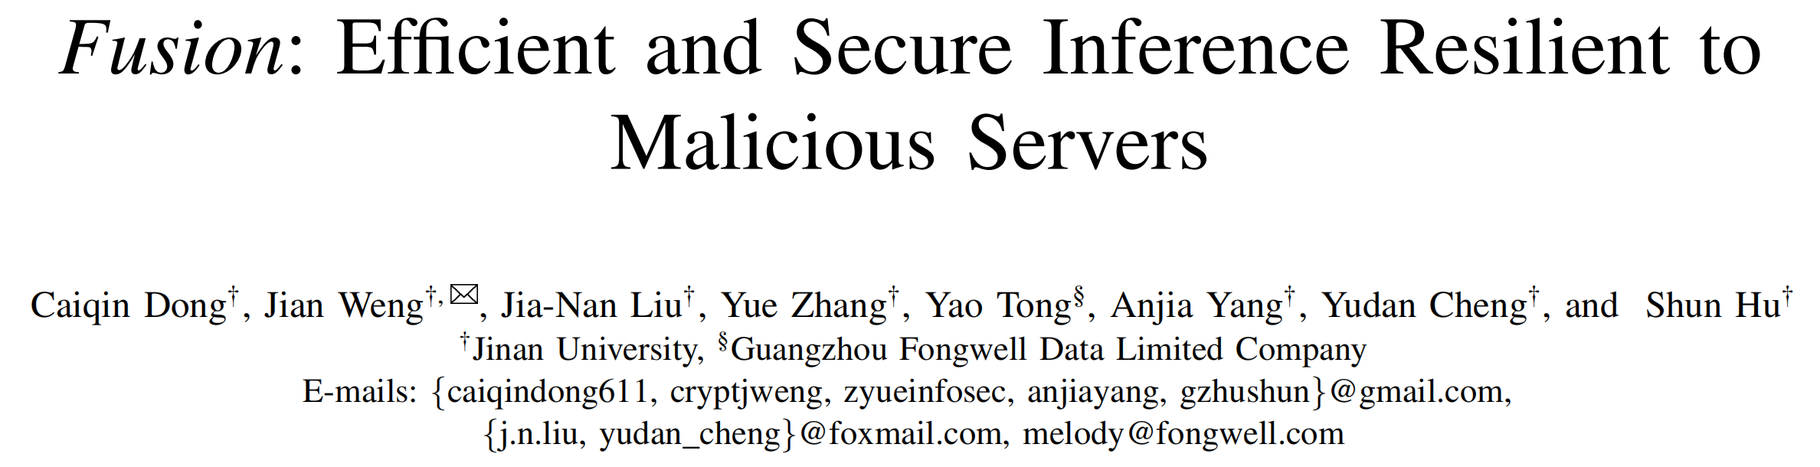
1. Fusion: Efficient and Secure Inference Resilient to Malicious Servers
Fusion: 抵御恶意服务器的安全神经网络推理
论文作者：董彩芹（暨南大学博士）、翁健（暨南大学教授）等
发表会议：NDSS 2023
论文主要内容：本论文是暨南大学翁健教授团队与芳禾数据研究团队开展的关于数据安全与隐私计算最新研究成果，提出了抵抗恶意服务器的高效安全推理方案，可以满足包括推理隐私性，模型准确率验证和计算正确性验证在内的安全需求
[1] Dong C, Weng J, Tong Y, et al. Fusion: Efficient and Secure Inference Resilient to Malicious Servers. NDSS 2023.
Notes:
效果

Slide 3
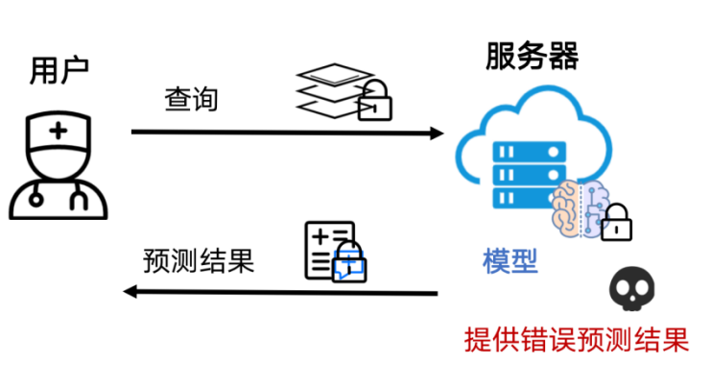
1. Fusion: Efficient and Secure Inference Resilient to Malicious Servers
考虑的框架：
服务器以约定好的模型来提供安全推理服务（承诺提供准确率99%以上的安全推理服务） ，用户以隐私数据为输入，期望得到正确的预测结果
用户是半诚实的，遵守协议执行，但是服务器是恶意的，可能执行的恶意行为有：
1）遵守协议执行，但是试图了解用户隐私输入
2）遵守协议执行，但提供低质量模型（比如实际提供的模型准确率只有95%）
3）背离协议执行，并提供错误结果（比如返回一个随机预测结果给用户）
注：本PPT大部分材料（文字、图片）来源于暨南大学博士研究生董彩芹在InForSec 2023论坛中所作的论文汇报，详见https://www.inforsec.org/wp/?p=5821
Notes:
效果

Slide 4
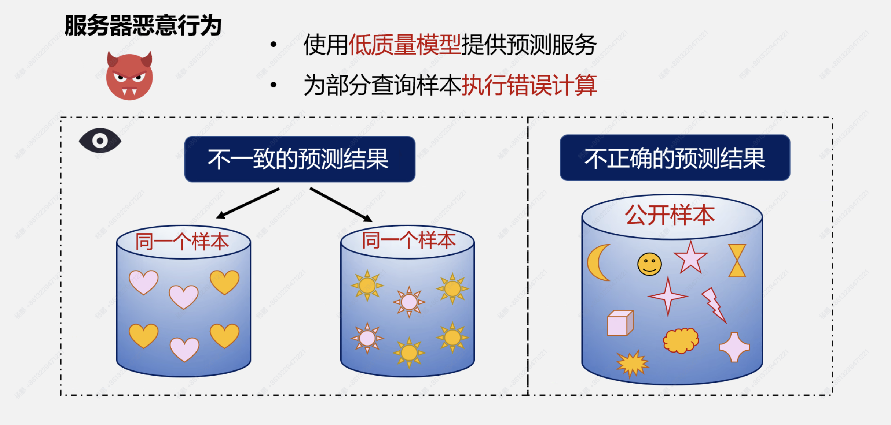
1. Fusion: Efficient and Secure Inference Resilient to Malicious Servers
Notes:
效果

Slide 5
1. Fusion: Efficient and Secure Inference Resilient to Malicious Servers
协议要求以及挑战：
安全性要求：抵御半诚实用户和恶意服务器
隐私性（用户数据和服务器模型保持隐私）
正确性（推理结果需要保证正确）
模型准确率要求：要求模型准确率是所约定的准确率
Notes:
效果

Slide 6
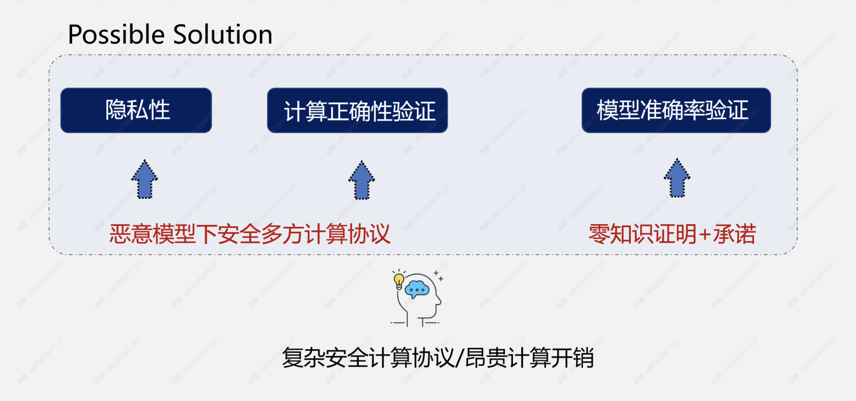
1. Fusion: Efficient and Secure Inference Resilient to Malicious Servers
Notes:
效果

Slide 7
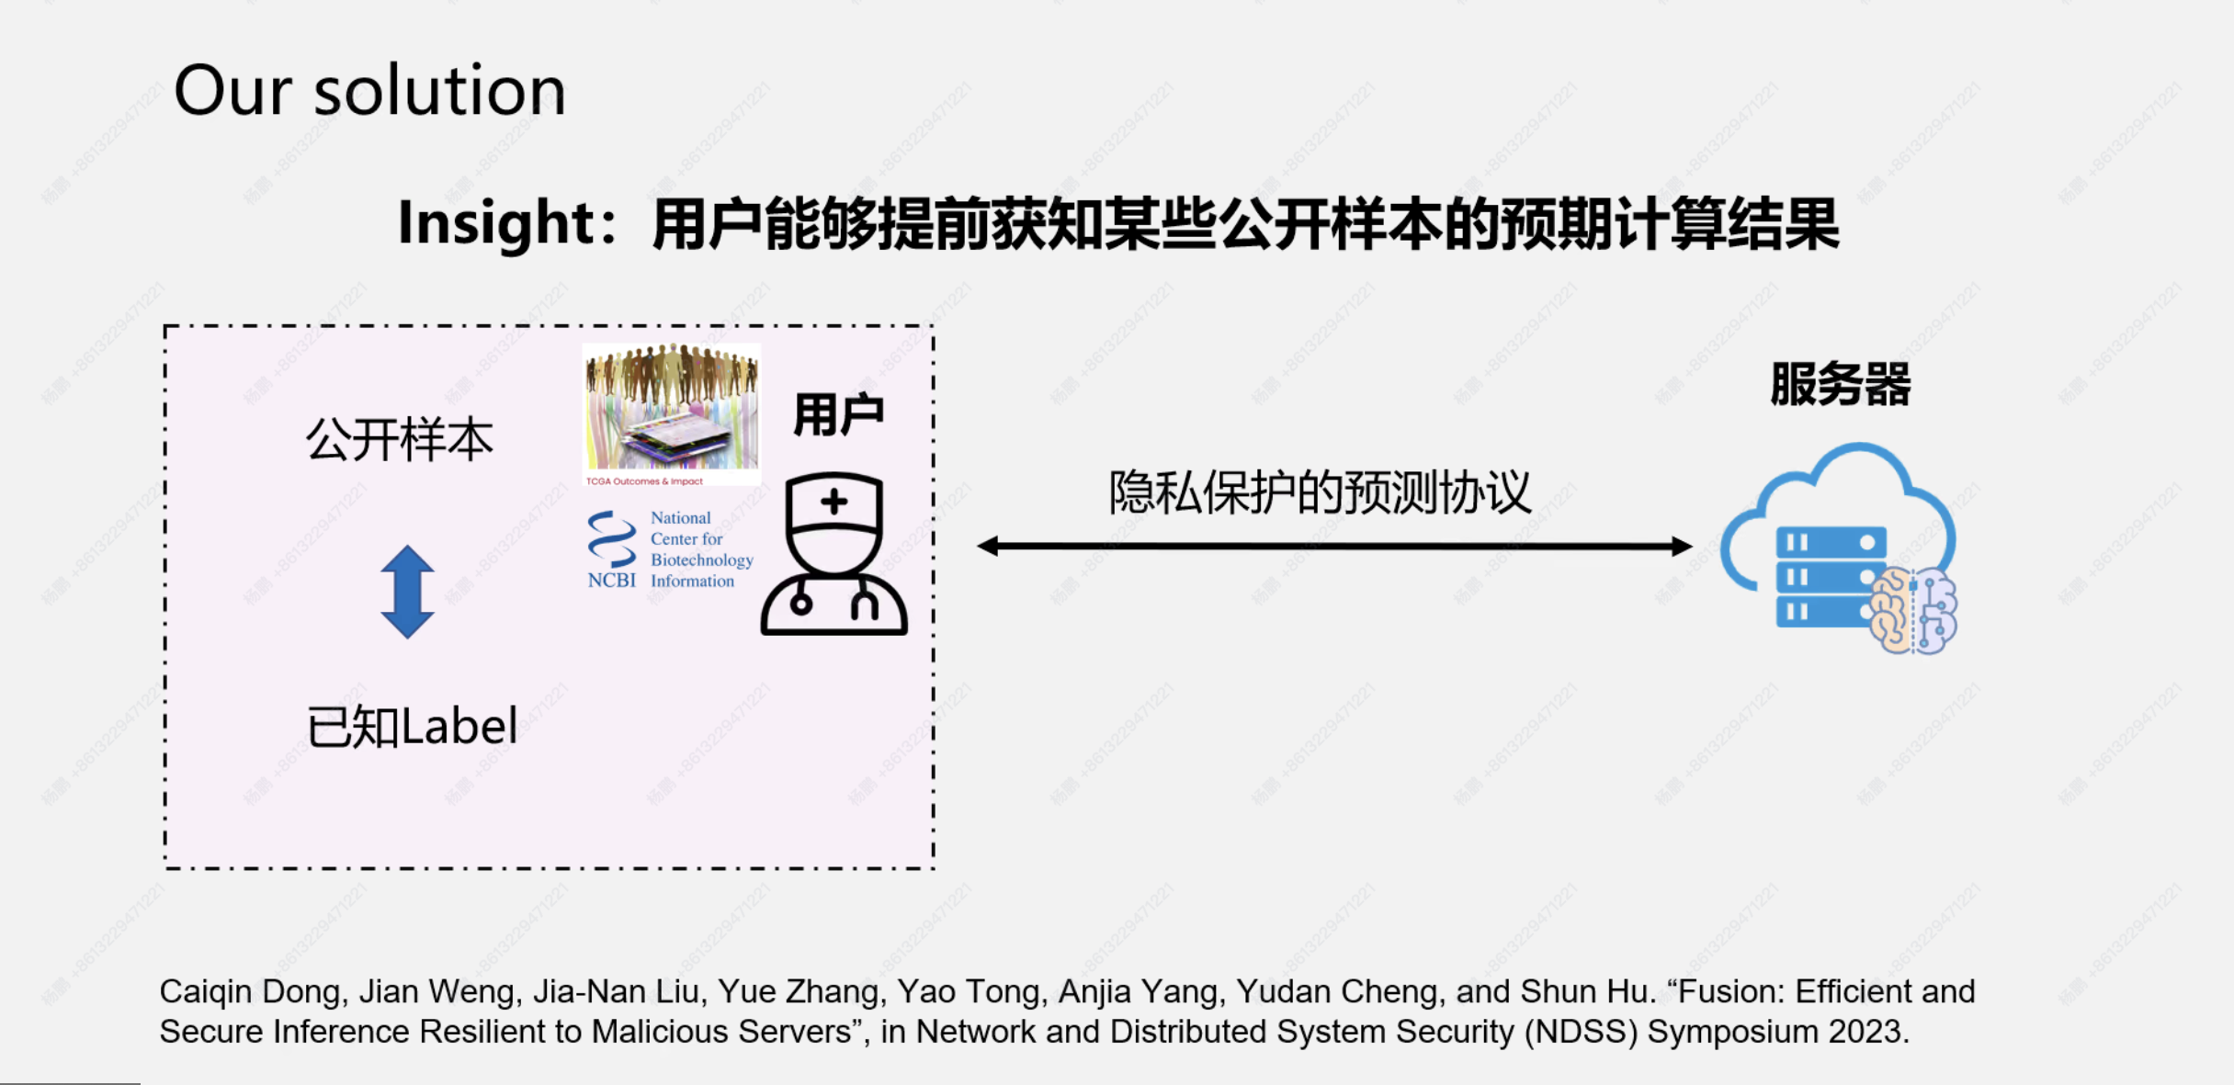
1. Fusion: Efficient and Secure Inference Resilient to Malicious Servers
Notes:
效果

Slide 8
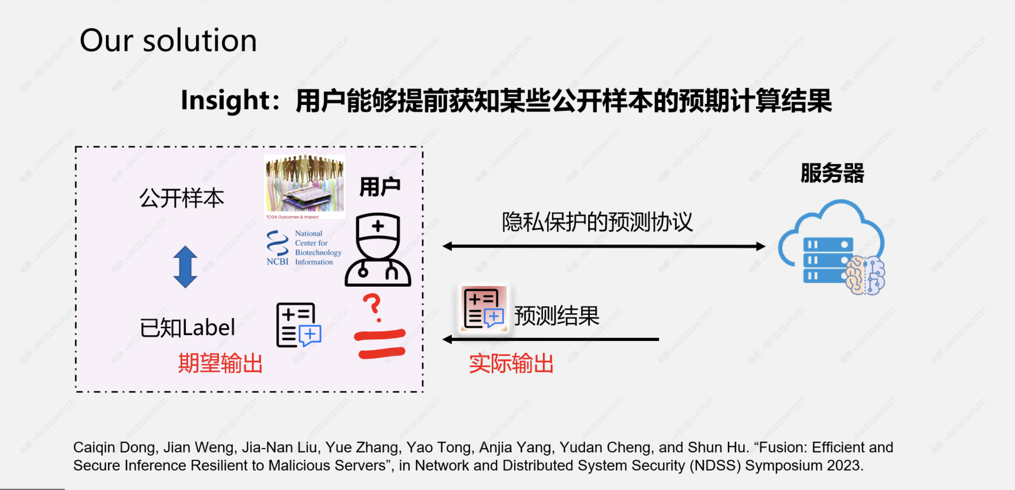
1. Fusion: Efficient and Secure Inference Resilient to Malicious Servers

Slide 9
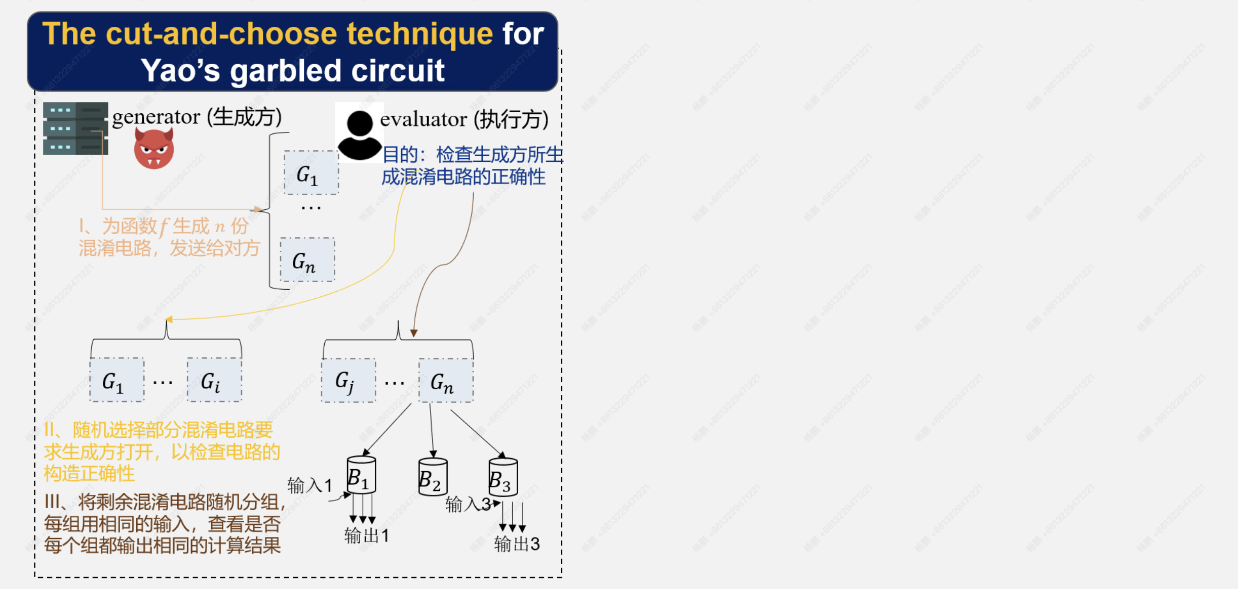
1. Fusion: Efficient and Secure Inference Resilient to Malicious Servers
Notes:
效果

Slide 10
1. Fusion: Efficient and Secure Inference Resilient to Malicious Servers
但是Cut-and-Choose方案不能直接用于本场景：
Cut-and-Choose 只保证正确性，不能验证模型准确率
Cut-and-Choose需要“打开”电路进行验证（因为混淆电路本身不会泄露数据隐私），在我们的场景中不能“打开”数据或者中间计算值，这会违反隐私性
Notes:
效果

Slide 11
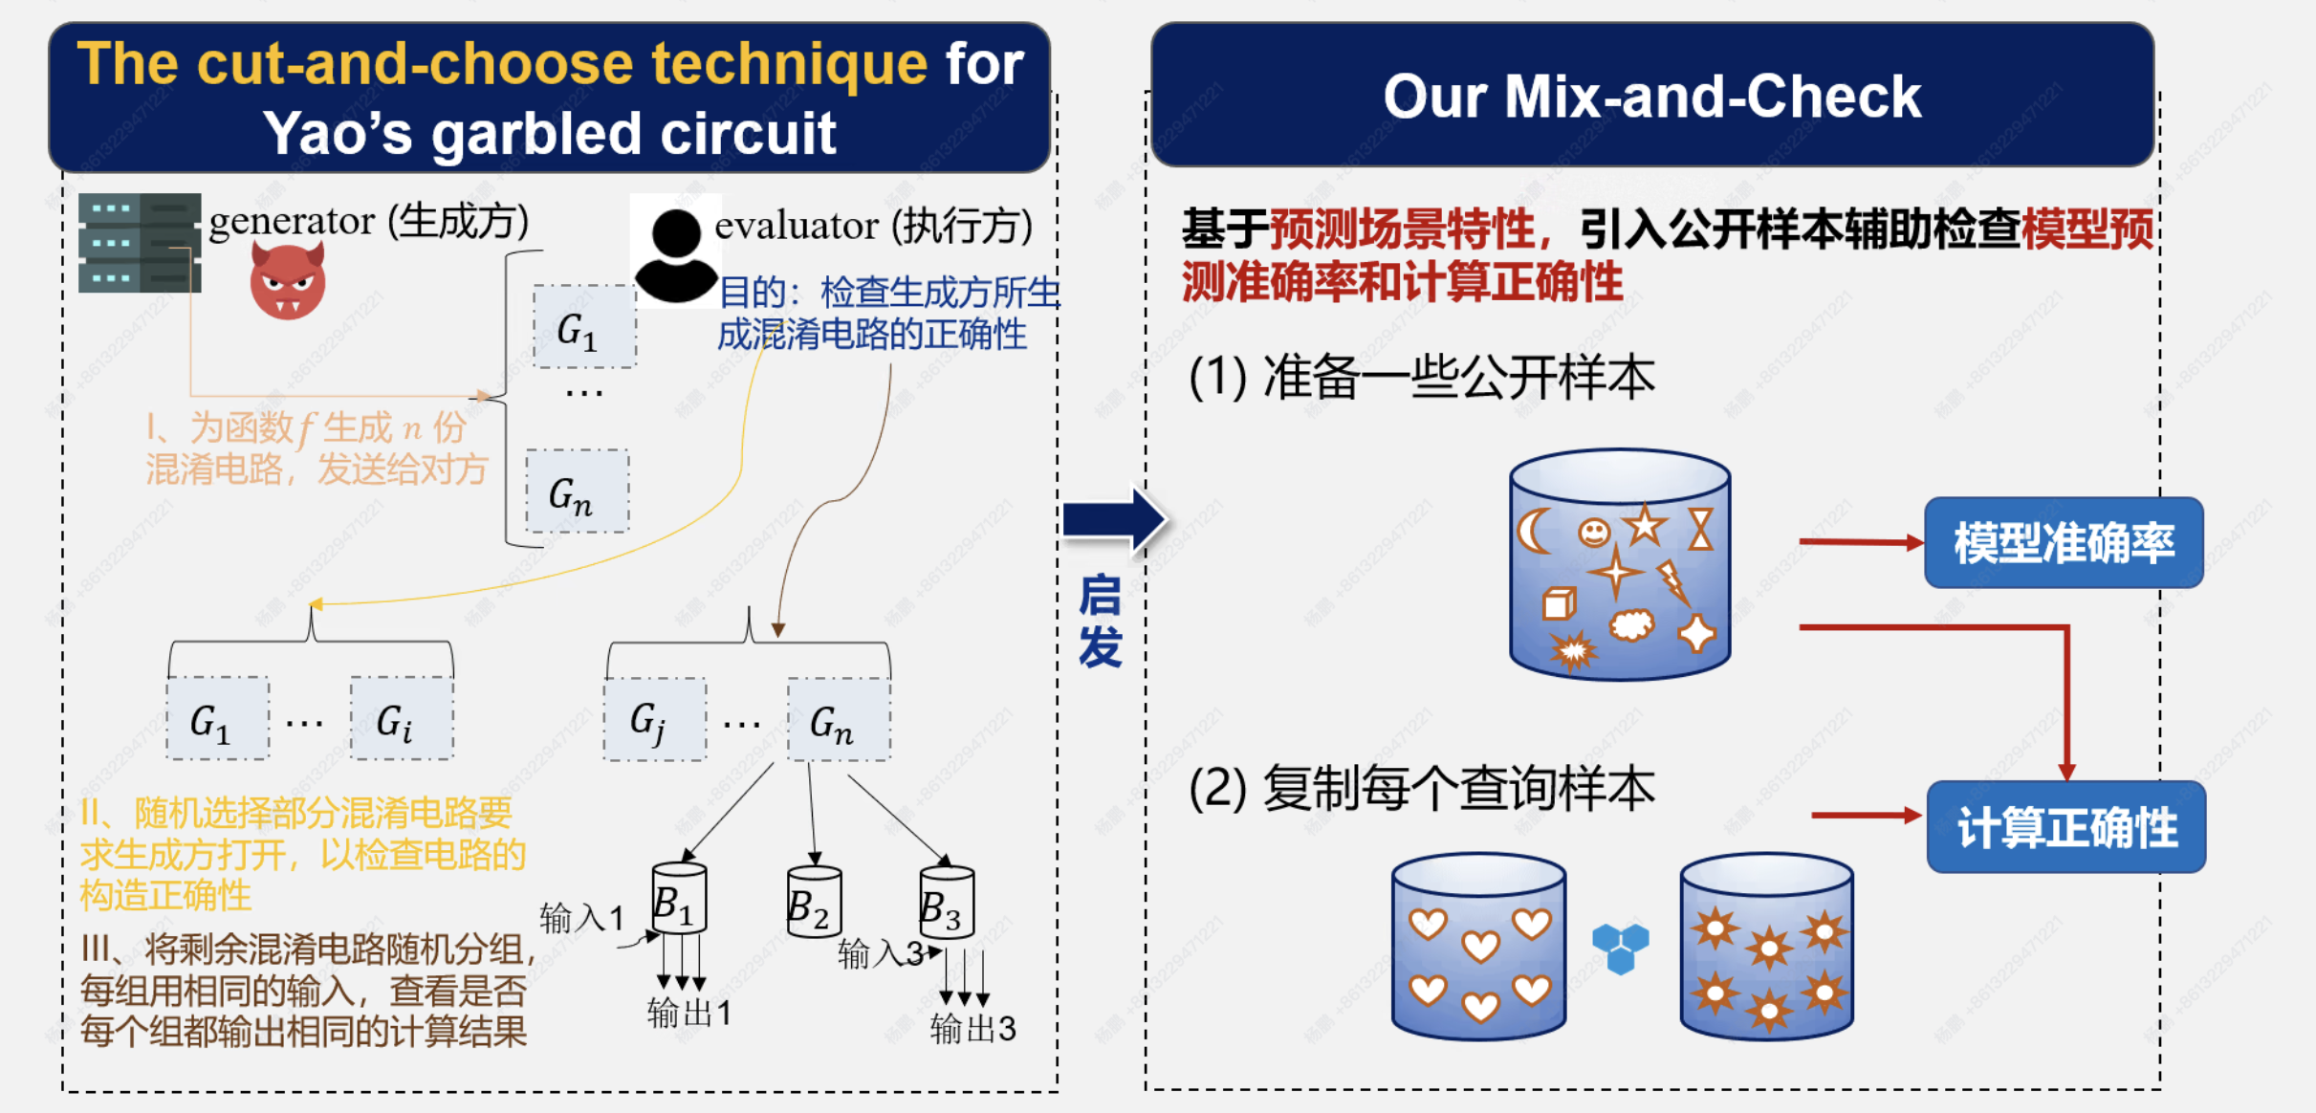
1. Fusion: Efficient and Secure Inference Resilient to Malicious Servers
Notes:
效果

Slide 12
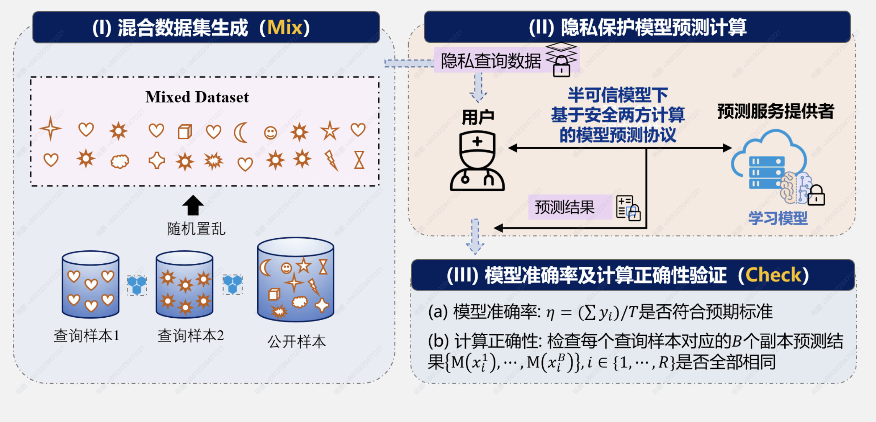
1. Fusion: Efficient and Secure Inference Resilient to Malicious Servers

Slide 13
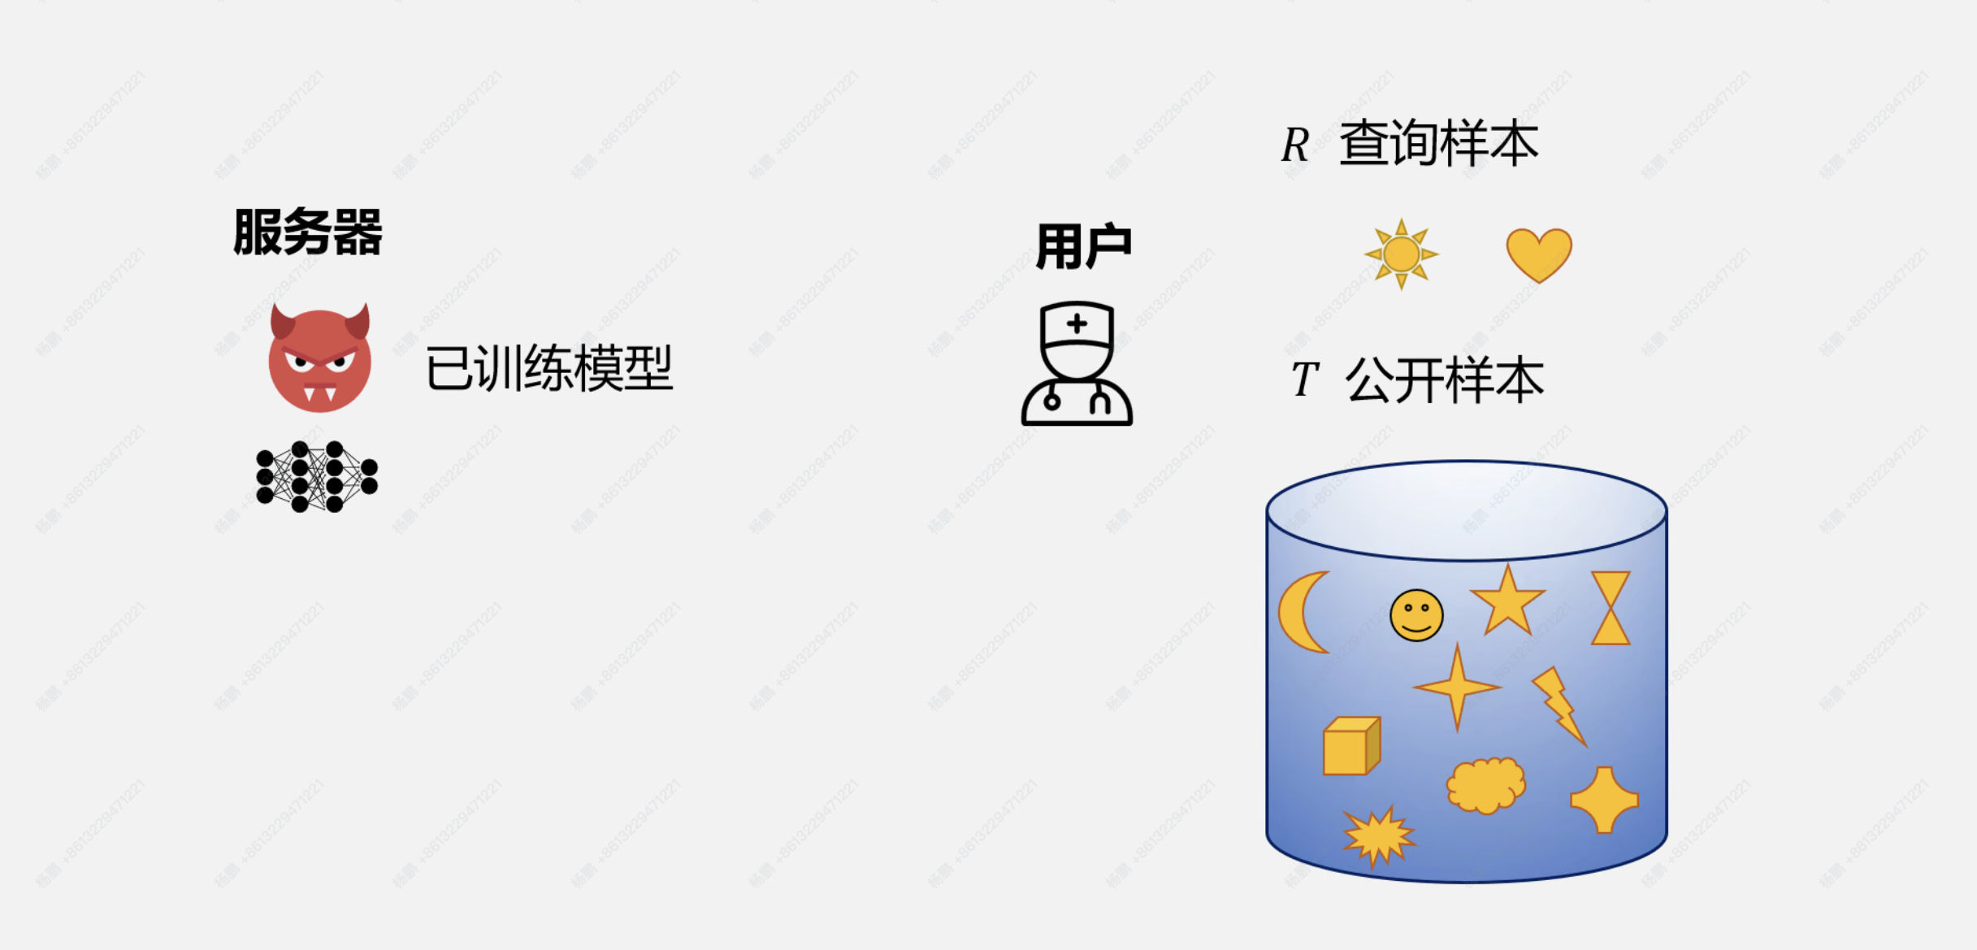
1. Fusion: Efficient and Secure Inference Resilient to Malicious Servers
Notes:
效果

Slide 14
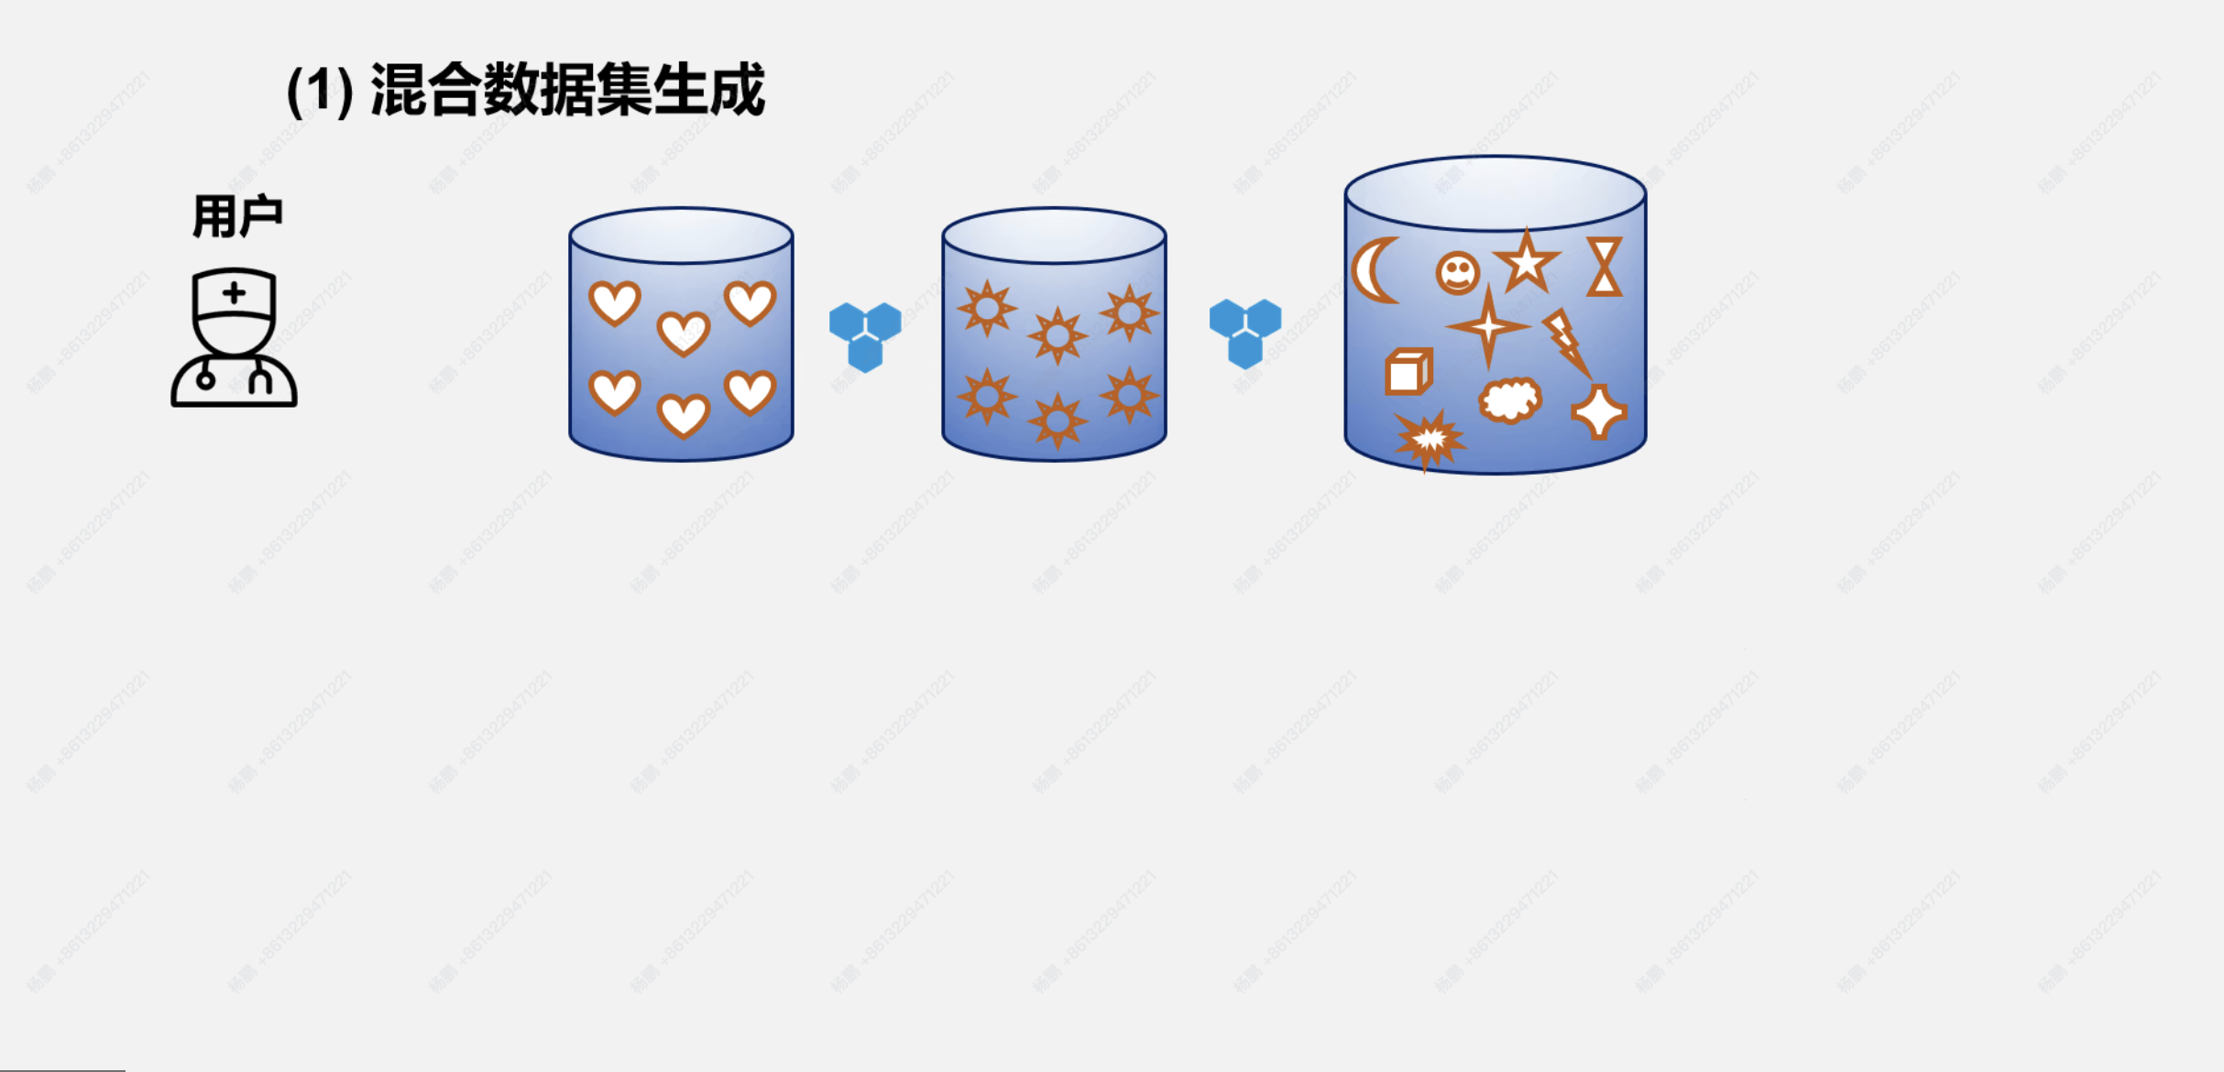
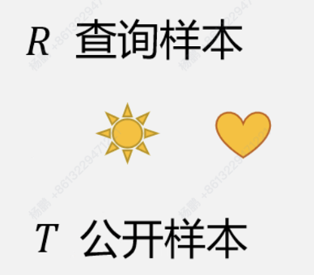
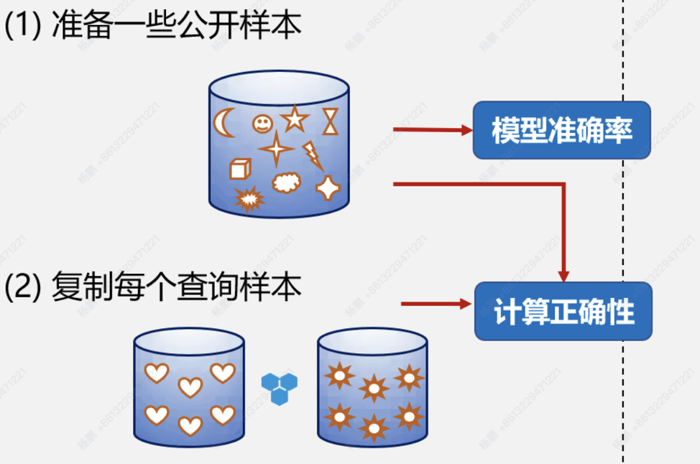
1. Fusion: Efficient and Secure Inference Resilient to Malicious Servers
每个查询样本都复制B份，共有R*B份
Notes:
效果

Slide 15
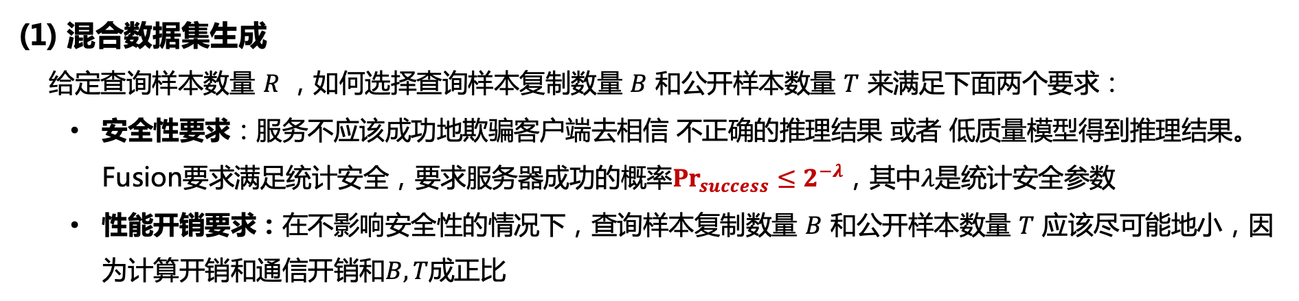
1. Fusion: Efficient and Secure Inference Resilient to Malicious Servers
(1) 混合数据集生成
给定查询样本数量 $R$ ，如何选择查询样本复制数量 $B$ 和公开样本数量 $T$ 来满足下面两个要求：
安全性要求：服务不应该成功地欺骗客户端去相信 不正确的推理结果 或者 低质量模型得到推理结果。Fusion要求满足统计安全，要求服务器成功的概率${Pr}_{success}≤2^{−λ}$，其中$λ$是统计安全参数
性能开销要求：在不影响安全性的情况下，查询样本复制数量 $B$ 和公开样本数量 $T$ 应该尽可能地小，因为计算开销和通信开销和$B,T$成正比
首先讨论安全性要求：在Fusion中，用户是半诚实的，遵守协议执行，但是服务器是恶意的，会执行恶意行为来破坏协议执行，但试图通过验证，下面来讨论服务器欺骗成功的事件，并计算其概率
（1）通过公开样本的准确率验证：计算公开样本的准确率，其大于等于约定的模型准确率
（2）通过查询样本的一致性验证：查询样本的各个副本的推理结果是一致的，但该结果是不正确的
Notes:
效果

Slide 16
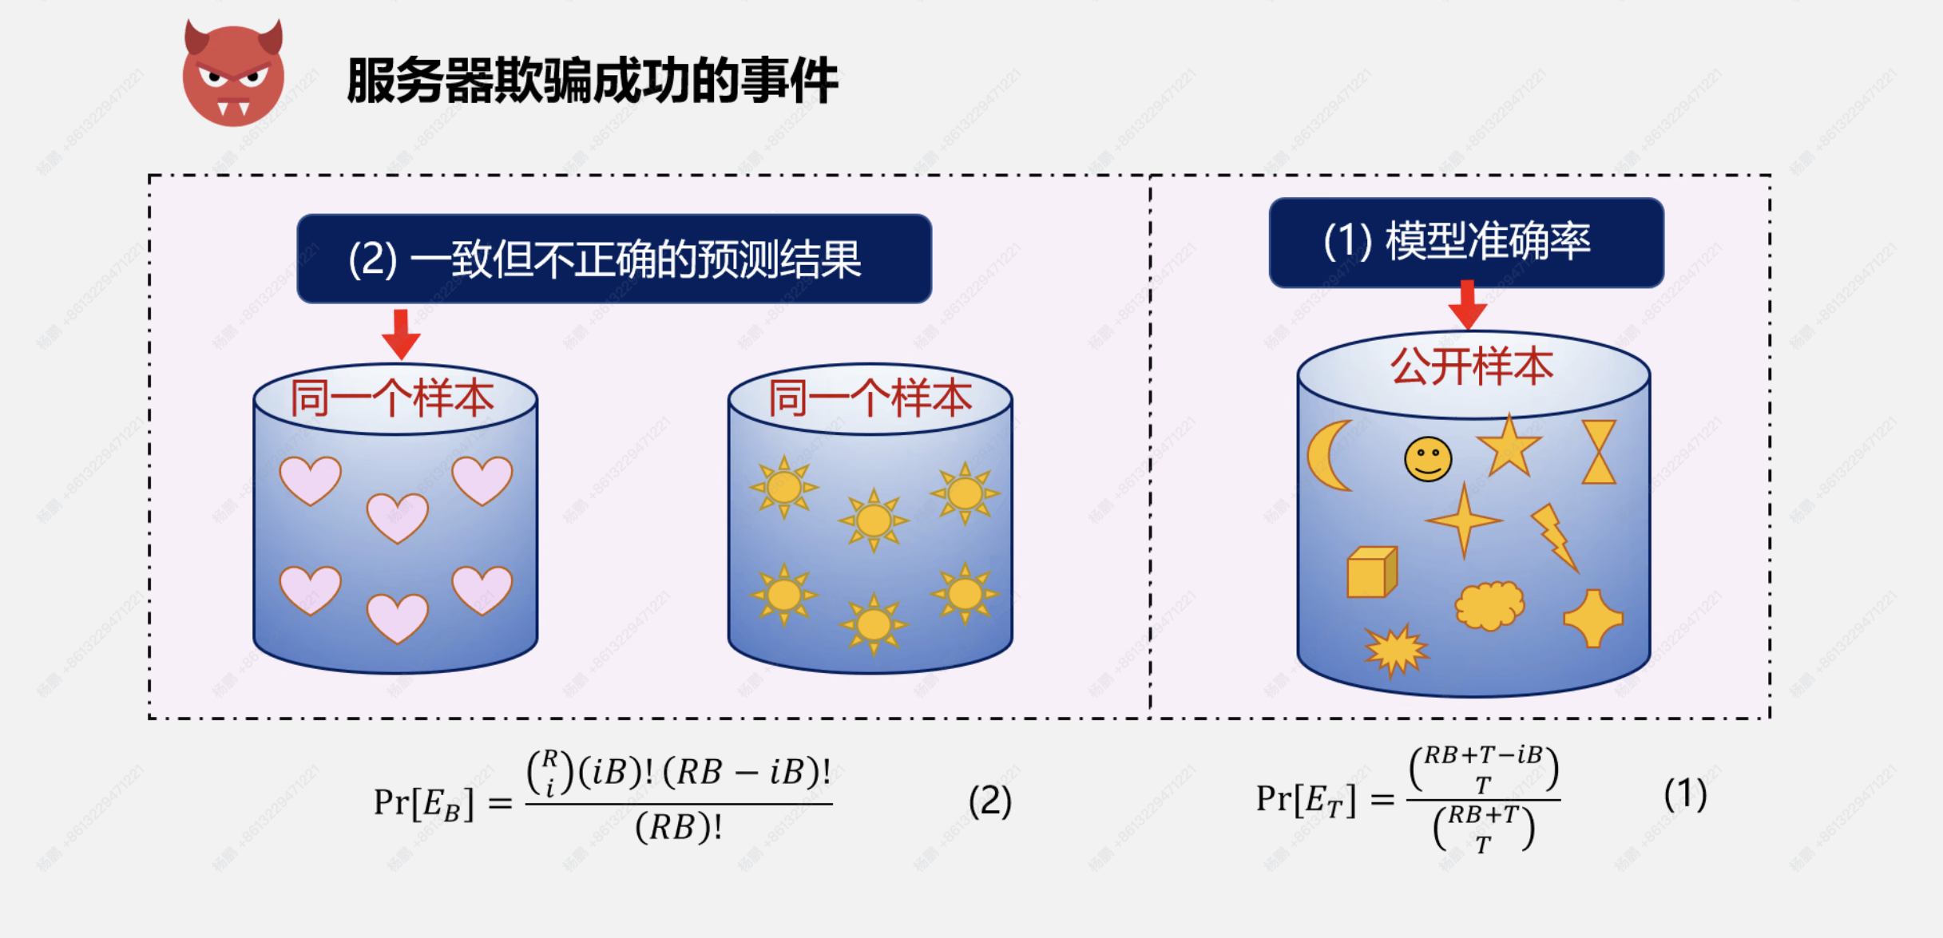
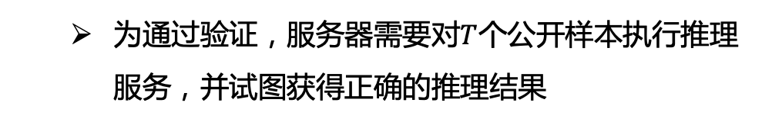
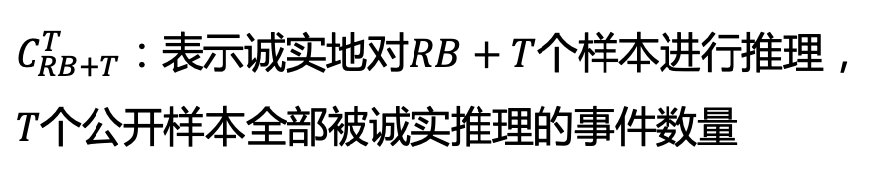
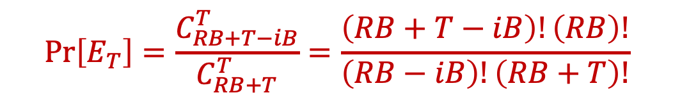
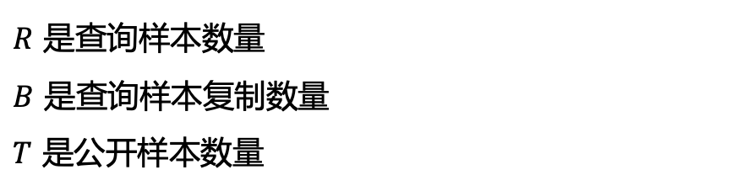
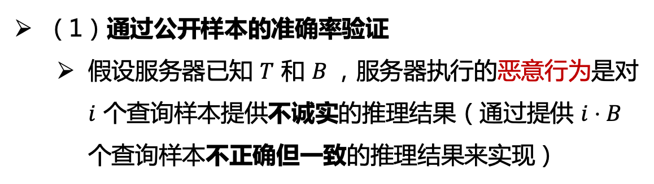
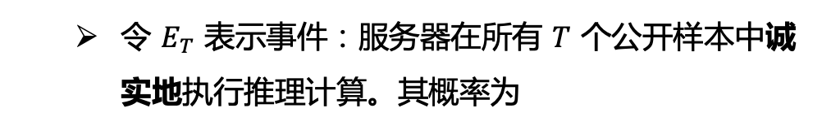
1. Fusion: Efficient and Secure Inference Resilient to Malicious Servers
（1）通过公开样本的准确率验证
假设服务器已知 $T$ 和 $B$，服务器执行的恶意行为是对$i$ 个查询样本提供不诚实的推理结果（通过提供 $i⋅B$个查询样本不正确但一致的推理结果来实现）
为通过验证，服务器需要对$T$个公开样本执行推理服务，并试图获得正确的推理结果
令 $E_{T}$ 表示事件：服务器在所有 $T$ 个公开样本中诚实地执行推理计算。其概率为
$$\operatorname{Pr}\left[E_{T}\right]=\frac{C_{RB+T−iB}^{T}}{C_{RB+T}^{T}}=\frac{\left(RB+T−iB\right)!\left(RB\right)!}{\left(RB−iB\right)!\left(RB+T\right)!}$$
$R$ 是查询样本数量
$B$ 是查询样本复制数量
$T$ 是公开样本数量
$C_{RB+T}^{T}$：表示诚实地对$RB+T$个样本进行推理， $T$个公开样本全部被诚实推理的事件数量
Notes:
问题：为什么不这样验证模型准确率：针对公开样本，计算推理结果正确率是否大于等于所声称的模型准确率
回答：因为在实际推理过程中，公开样本数量比较少，计算推理结果正确率都波动性大

Slide 17
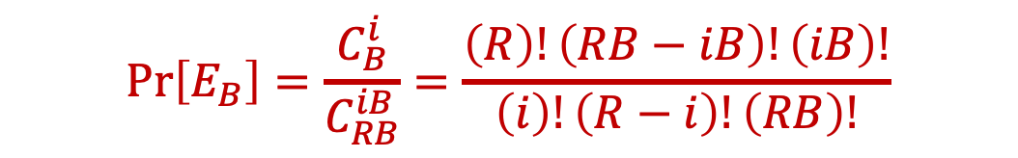
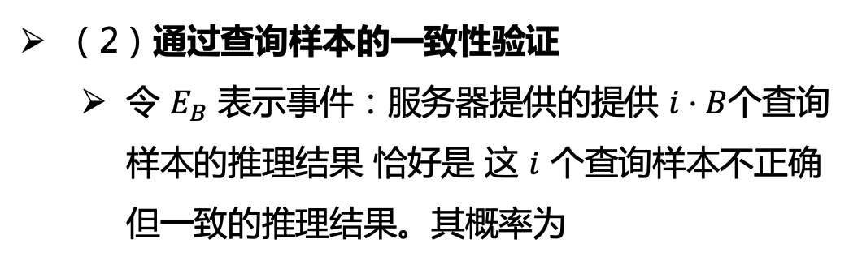
1. Fusion: Efficient and Secure Inference Resilient to Malicious Servers
（2）通过查询样本的一致性验证
令 $E_{B}$ 表示事件：服务器提供的提供 $i⋅B$个查询样本的推理结果 恰好是 这 $i$ 个查询样本不正确但一致的推理结果。其概率为
$$\operatorname{Pr}\left[E_{B}\right]=\frac{C_{B}^{i}}{C_{RB}^{iB}}=\frac{\left(R\right)!\left(RB−iB\right)!\left(iB\right)!}{\left(i\right)!\left(R−i\right)!\left(RB\right)!}$$
$R$ 是查询样本数量
$B$ 是查询样本复制数量
$T$ 是公开样本数量
Notes:
效果

Slide 18
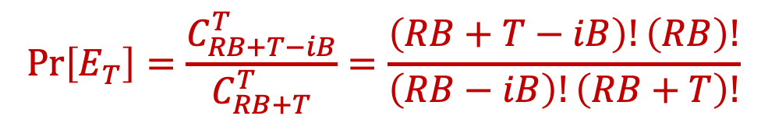
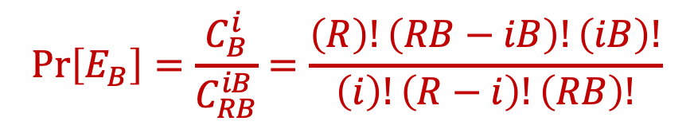
1. Fusion: Efficient and Secure Inference Resilient to Malicious Servers
$$\operatorname{Pr}\left[E_{B}\right]=\frac{C_{B}^{i}}{C_{RB}^{iB}}=\frac{\left(R\right)!\left(RB−iB\right)!\left(iB\right)!}{\left(i\right)!\left(R−i\right)!\left(RB\right)!}$$
$$\operatorname{Pr}\left[E_{T}\right]=\frac{C_{RB+T−iB}^{T}}{C_{RB+T}^{T}}=\frac{\left(RB+T−iB\right)!\left(RB\right)!}{\left(RB−iB\right)!\left(RB+T\right)!}$$
Notes:
效果

Slide 19
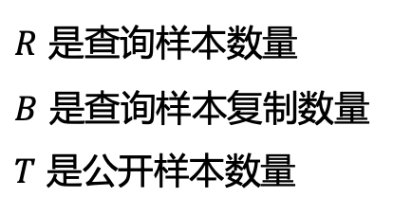




1. Fusion: Efficient and Secure Inference Resilient to Malicious Servers
服务器欺骗成功事件是1）公开样本的准确率验证通过；2）查询样本的一致性检测通过，二者需要同时满足，其概率是：
$${Pr}_{success}=\operatorname{Pr}\left[E_{B}\right]×\operatorname{Pr}\left[E_{T}\right]$$
$$=\frac{\left(R\right)!\left(RB−iB\right)!\left(iB\right)!}{\left(i\right)!\left(R−i\right)!\left(RB\right)!}×\frac{\left(RB+T−iB\right)!\left(RB\right)!}{\left(RB−iB\right)!\left(RB+T\right)!}$$
$$=\frac{\left(R\right)! }{\left(i\right)!\left(R−i\right)! }×\frac{\left(RB+T−iB\right)!\left(iB\right)!}{\left(RB+T\right)!}$$
$$=\frac{C_{R}^{i}}{C_{RB+T}^{iB}}$$
$R$ 是查询样本数量
$B$ 是查询样本复制数量
$T$ 是公开样本数量
Notes:
效果

Slide 20
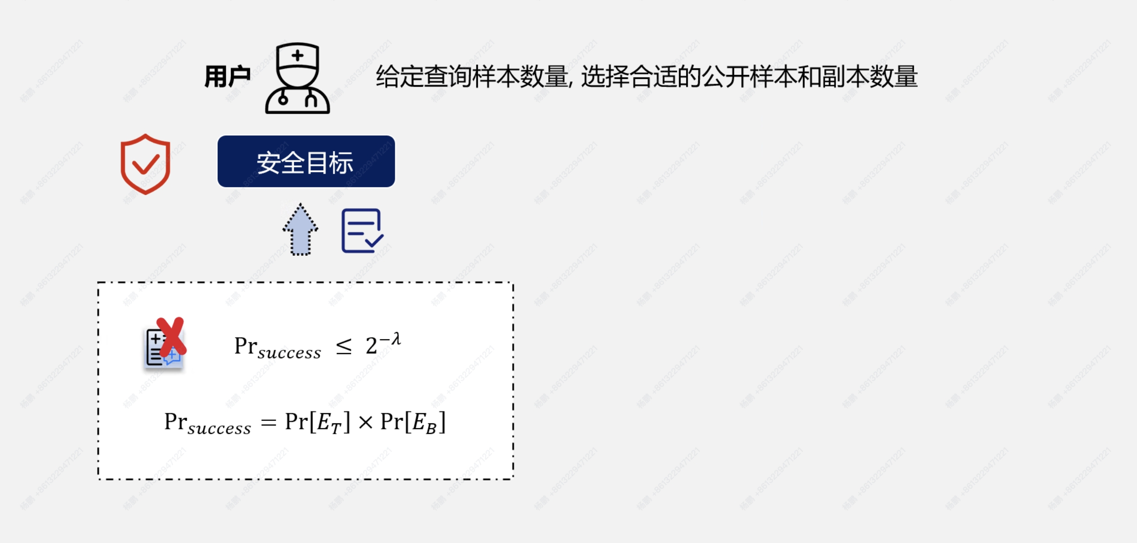



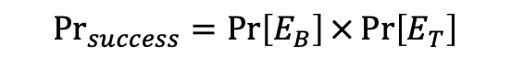
1. Fusion: Efficient and Secure Inference Resilient to Malicious Servers
$${Pr}_{success}=\operatorname{Pr}\left[E_{B}\right]×\operatorname{Pr}\left[E_{T}\right]$$
$$=\frac{\left(R\right)!\left(RB−iB\right)!\left(iB\right)!}{\left(i\right)!\left(R−i\right)!\left(RB\right)!}×\frac{\left(RB+T−iB\right)!\left(RB\right)!}{\left(RB−iB\right)!\left(RB+T\right)!}$$
$$=\frac{\left(R\right)! }{\left(i\right)!\left(R−i\right)! }×\frac{\left(RB+T−iB\right)!\left(iB\right)!}{\left(RB+T\right)!}$$
$$=\frac{C_{R}^{i}}{C_{RB+T}^{iB}}$$
$R$ 是查询样本数量
$B$ 是查询样本复制数量
$T$ 是公开样本数量
Notes:
效果

Slide 21
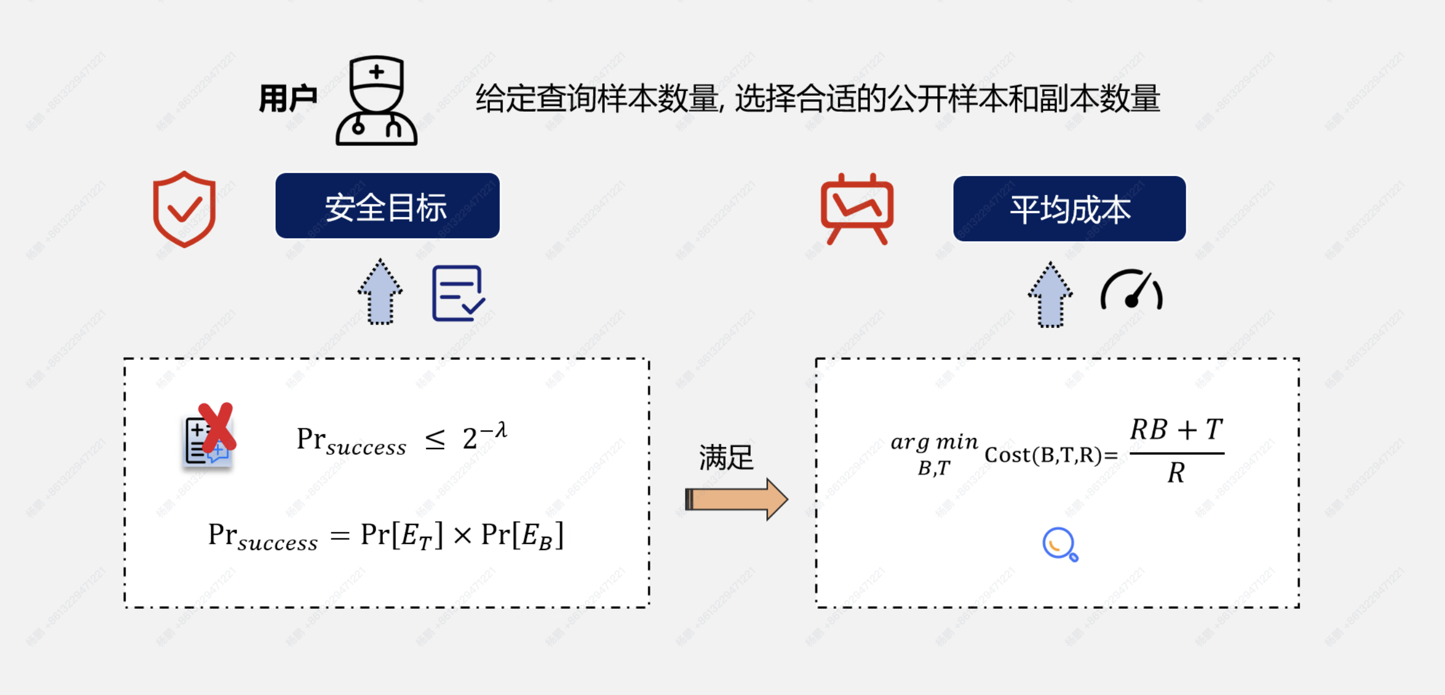
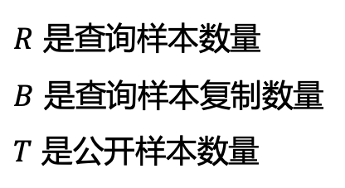
1. Fusion: Efficient and Secure Inference Resilient to Malicious Servers
$R$ 是查询样本数量
$B$ 是查询样本复制数量
$T$ 是公开样本数量
Notes:
效果

Slide 22
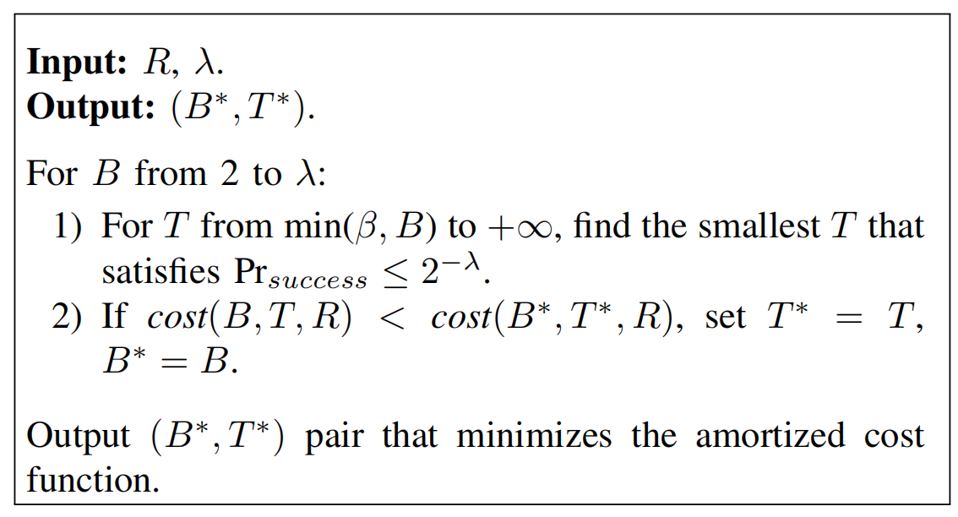
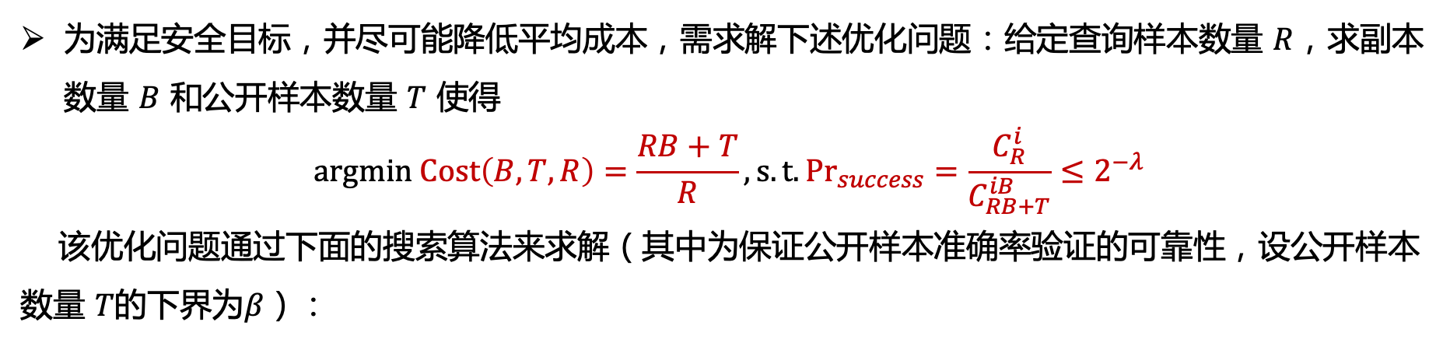
1. Fusion: Efficient and Secure Inference Resilient to Malicious Servers
为满足安全目标，并尽可能降低平均成本，需求解下述优化问题：给定查询样本数量 $R$，求副本数量 $B$ 和公开样本数量 $T$ 使得
$$argmin Cost\left(B,T,R\right)=\frac{RB+T}{R}, s.t.{Pr}_{success}=\frac{C_{R}^{i}}{C_{RB+T}^{iB}}≤2^{−λ}$$
该优化问题通过下面的搜索算法来求解（其中为保证公开样本准确率验证的可靠性，设公开样本数量 $T$的下界为$β$）：
Notes:
效果

Slide 23


1. Fusion: Efficient and Secure Inference Resilient to Malicious Servers
(2) 隐私保护神经网络推理
2PC
用户
服务器
混合数据集
数据秘密份额
2PC
用户
数据秘密份额
推理结果
要求服务器不合谋
Notes:
效果

Slide 24
1. Fusion: Efficient and Secure Inference Resilient to Malicious Servers
(3) 模型准确率及计算正确性验证
Notes:
效果

Slide 25
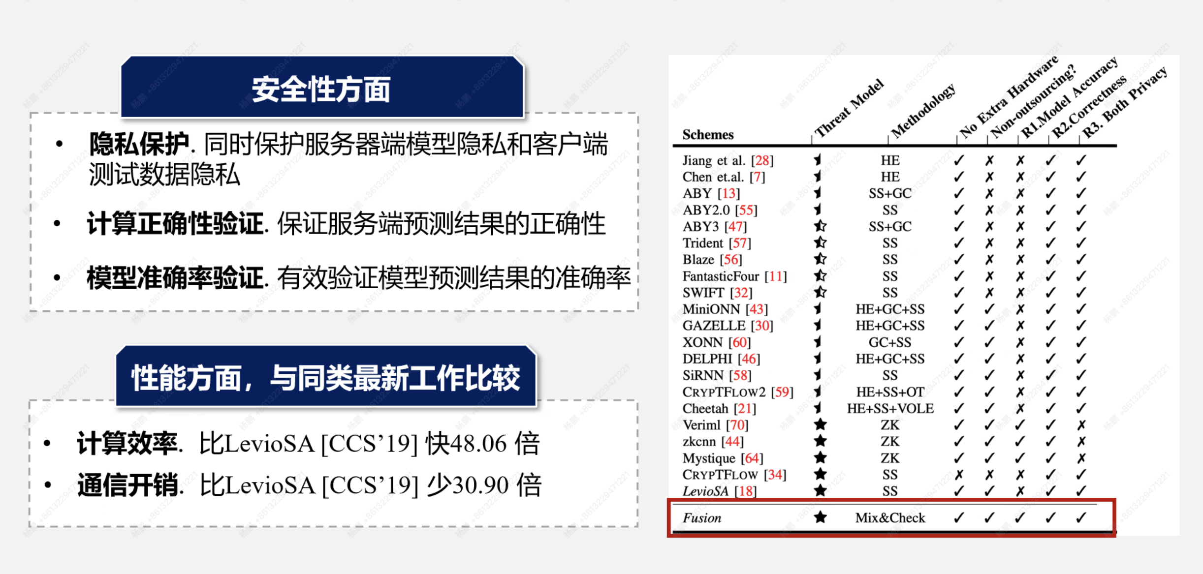
1. Fusion: Efficient and Secure Inference Resilient to Malicious Servers
Notes:
效果

Slide 26
1. Fusion: Efficient and Secure Inference Resilient to Malicious Servers
Notes:
效果

Slide 27
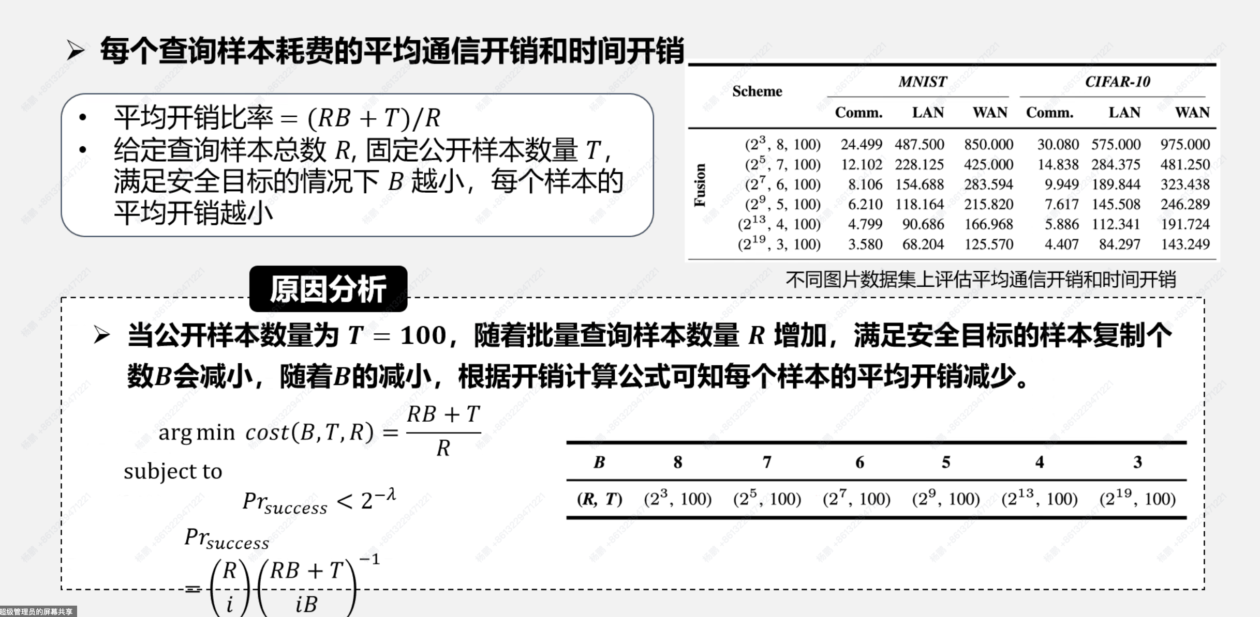
1. Fusion: Efficient and Secure Inference Resilient to Malicious Servers
Notes:
效果

Slide 28
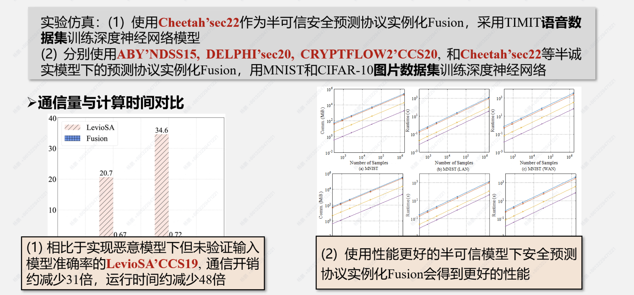
1. Fusion: Efficient and Secure Inference Resilient to Malicious Servers
Notes:
效果

Slide 29
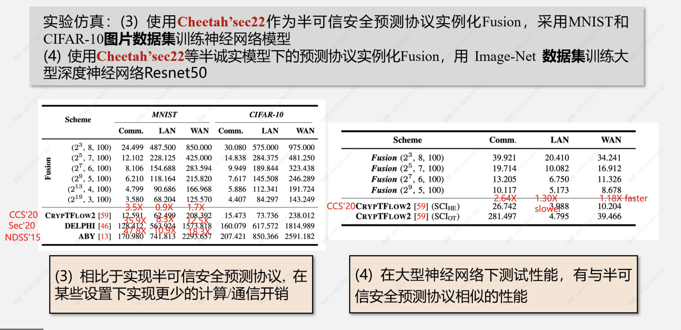
1. Fusion: Efficient and Secure Inference Resilient to Malicious Servers
Notes:
效果

Slide 30
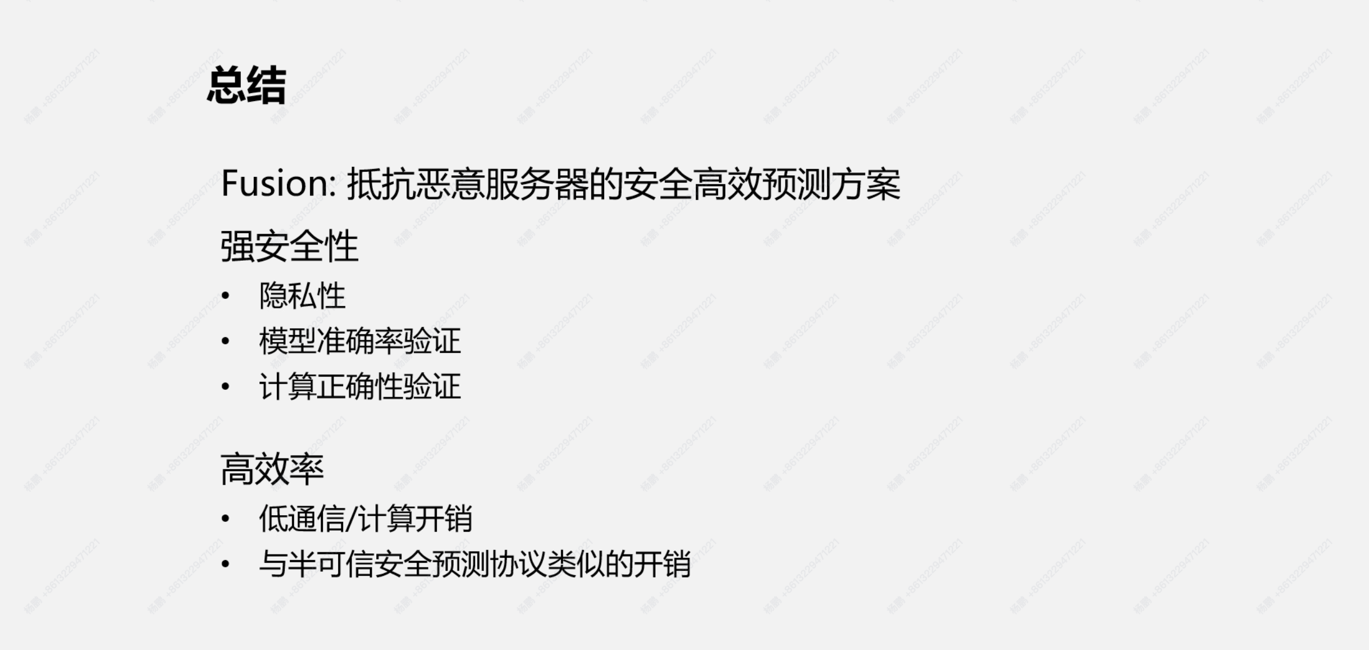
1. Fusion: Efficient and Secure Inference Resilient to Malicious Servers
Notes:
效果

Slide 31
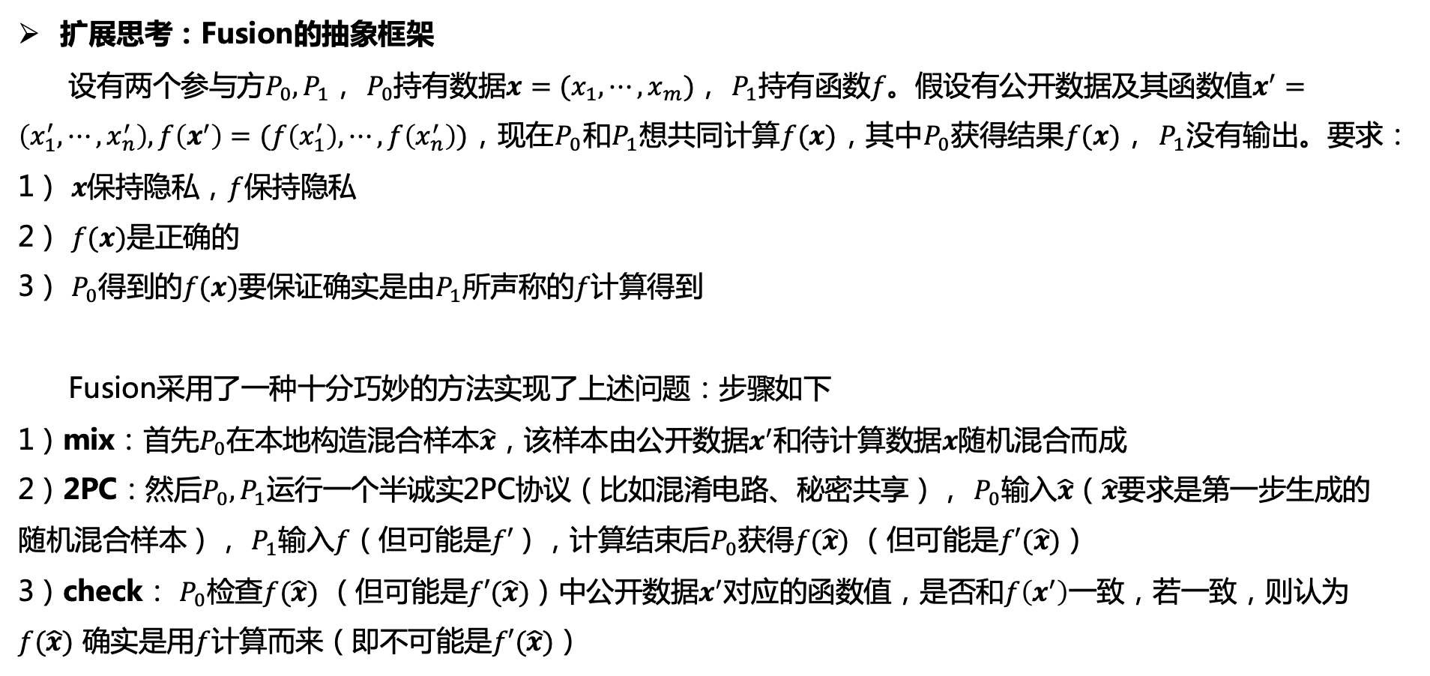
1. Fusion: Efficient and Secure Inference Resilient to Malicious Servers
扩展思考：Fusion的抽象框架
设有两个参与方$P_{0},P_{1}$， $P_{0}$持有数据$x=(x_{1},⋯,x_{m})$， $P_{1}$持有函数$f$。假设有公开数据及其函数值$x^{′}=\left(x_{1}^{′}, ⋯,x_{n}^{′}\right),f\left(x^{′}\right)=(f\left(x_{1}^{′}\right),⋯,f\left(x_{n}^{′}\right))$，现在$P_{0}$和$P_{1}$想共同计算$f(x)$，其中$P_{0}$获得结果$f(x)$， $P_{1}$没有输出。要求：
1） $x$保持隐私，$f$保持隐私
2） $f(x)$是正确的
3） $P_{0}$得到的$f(x)$要保证确实是由$P_{1}$所声称的$f$计算得到
Fusion采用了一种十分巧妙的方法实现了上述问题：步骤如下
1）mix：首先$P_{0}$在本地构造混合样本$\hat{x}$，该样本由公开数据$x^{′}$和待计算数据$x$随机混合而成
2）2PC：然后$P_{0},P_{1}$运行一个半诚实2PC协议（比如混淆电路、秘密共享）， $P_{0}$输入$\hat{x}$（$\hat{x}$要求是第一步生成的随机混合样本）， $P_{1}$输入$f$（但可能是$f′$），计算结束后$P_{0}$获得$f(\hat{x})$ （但可能是$f′(\hat{x})$）
3）check： $P_{0}$检查$f(\hat{x})$ （但可能是$f′(\hat{x})$）中公开数据$x^{′}$对应的函数值，是否和$f\left(x^{′}\right)$一致，若一致，则认为$f(\hat{x})$ 确实是用$f$计算而来（即不可能是$f′(\hat{x})$）
Notes:
效果

Slide 32
1. Fusion: Efficient and Secure Inference Resilient to Malicious Servers
扩展思考：Fusion的缺点
额外性能开销：带来额外的计算代价和通信开销（公开样本以及复制的预测样本）
公开样本失效：
训练攻击：Fusion的【模型准确率验证】严重依赖于公开样本，如果这些公开样本也被用于模型训练，那么Fusion的【模型准确率验证】将会失效
泛化攻击：神经网络模型泛化性能依赖于所有样本来自同一数据源，是独立同分布的，然而查询样本和公开样本往往不是来自同一数据源，不一定是独立同分布的，这导致同一个模型对查询样本和公开样本的预测结果是有偏差的，因此公开样本预测结果没有通过Fusion的【模型准确率验证】不能说明服务器使用了低质量模型，通过验证也不能说明服务器真的使用了高质量模型
协议无法中止：由于计算过程中不对中间结果进行验证，因此Fusion实现了不带中止的恶意安全多方计算协议，这会导致即使服务器执行恶意行为也只能在协议执行结束后被发现，然而此时协议有可能已经泄露隐私

Slide 33
1. Fusion: Efficient and Secure Inference Resilient to Malicious Servers
进一步的工作
减少额外性能开销：如何减少复制的预测样本的数量？
抵御公开样本失效：如何能在不需要公开样本的前提下，也能够验证模型准确率？
首先人为标注部分待预测样本的标签，然后利用已知标签的待预测样本和未知标签的待预测样本执行Fusion（有点类似于半监督学习）
带中止的恶意协议：目前带中止的恶意安全多方计算协议都基于消息认证码，实现代价比较昂贵，如何结合Fusion实现带中止的恶意安全多方计算协议，且避免昂贵的消息认证码开销？
Notes:
用户欺诈问题，对查询样本的抽样检测

Slide 34
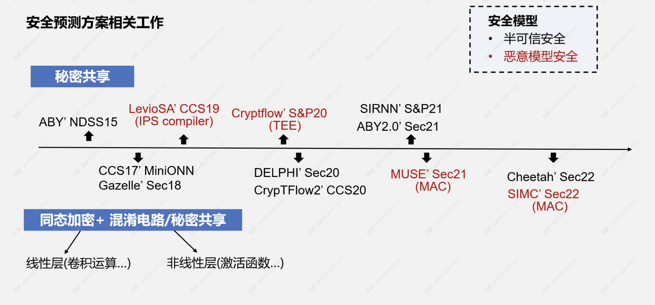
1. Fusion: Efficient and Secure Inference Resilient to Malicious Servers
思考与启发
恶意安全多方计算协议：恶意模型下通常需要利用消息认证码（MAC）来实现恶意检测

Slide 35
1. Fusion: Efficient and Secure Inference Resilient to Malicious Servers
思考与启发
恶意安全多方计算协议：如何以半诚实的代价来实现恶意安全多方计算协议？
论文 | 会议 | 主要内容 | 主要技术
Muse^{[2]} | USENIX 2021 | Secure Inference Resilient to Malicious Clients ( First Work ) | Message Authentication Code (MAC)
SIMC^{[3]} | USENIX 2022 | ML Inference Secure Against Malicious Clients at Semi-Honest Cost | MAC+ Homomorphic Encryption (HE)
SIMC2.0^{[4]} | arXiv preprint 2022 | Secure ML inference against a malicious client and a semi-honest server | MAC + HE
Fusion^{[1]} | NDSS 2023 | Efficient and Secure Inference Resilient to Malicious Server and semi-honest Clients ( MPC Compile ) | Mix-and-Check (Cut-and-Choose)
[1] Dong C, Weng J, Tong Y, et al. Fusion: Efficient and Secure Inference Resilient to Malicious Servers. NDSS 2023.
[2] Lehmkuhl R, Mishra P, Srinivasan A, et al. Muse: Secure Inference Resilient to Malicious Clients[C]//USENIX Security Symposium. 2021: 2201-2218.
[3] Chandran N, Gupta D, Obbattu S L B, et al. {SIMC}:{ML} Inference Secure Against Malicious Clients at {Semi-Honest} Cost[C]//31st USENIX Security Symposium (USENIX Security 22). 2022: 1361-1378.
[4] Xu G, Han X, Zhang T, et al. Simc 2.0: Improved secure ml inference against malicious clients[J]. arXiv preprint arXiv:2207.04637, 2022.

Slide 36
谢 谢 大 家 ！

